Slide 1

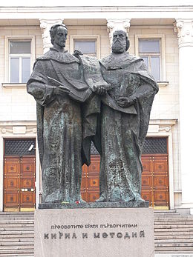
ПРЕЗЕНТАЦИЯ
НА
Св. Св. Кирил и Методий
Александър Ангелов

Slide 2
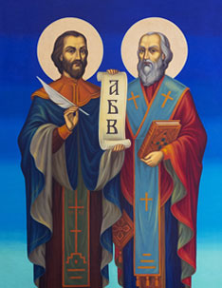
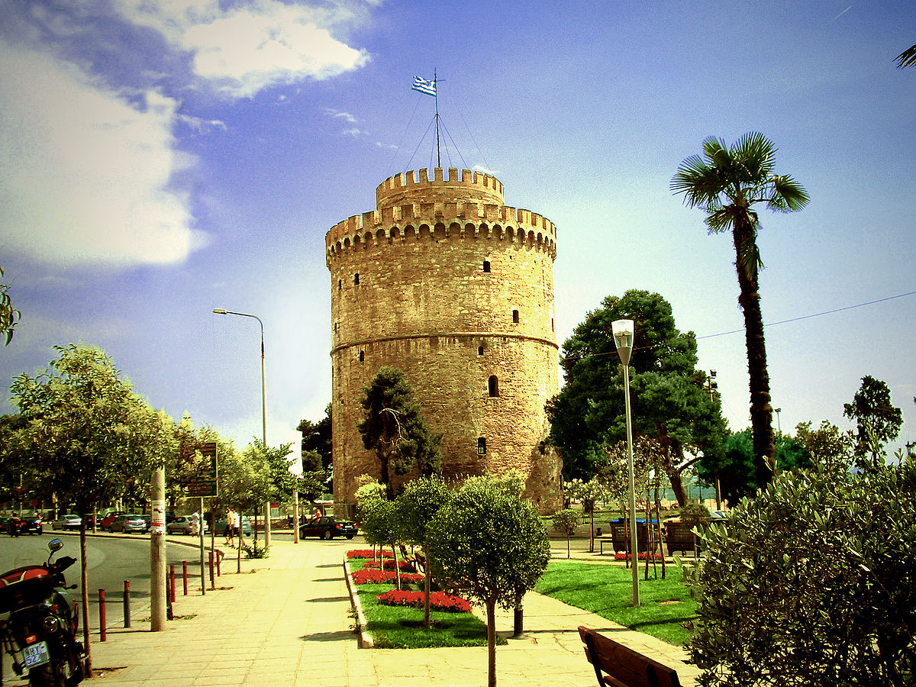
Св. св. Кирил и Методий са двама братя теолози, родени в Солун, Византия, през IX век, които развиват мисионерска дейност като проповедници на християнството сред различни народи.

Slide 3
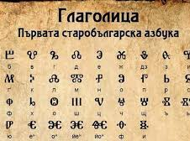
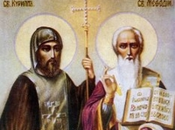
За своята работа, която значително ще повлияе на културното развитие на славяните, са наречени апостоли на славяните. На тях се дължи създаването на азбуката глаголица – първата азбука, която служи за писменост на езика староцърковен славянски. Азбуката кирилица, създадена на основата на тази глаголица, се използва и до днес в различни славянски езици.

Slide 4
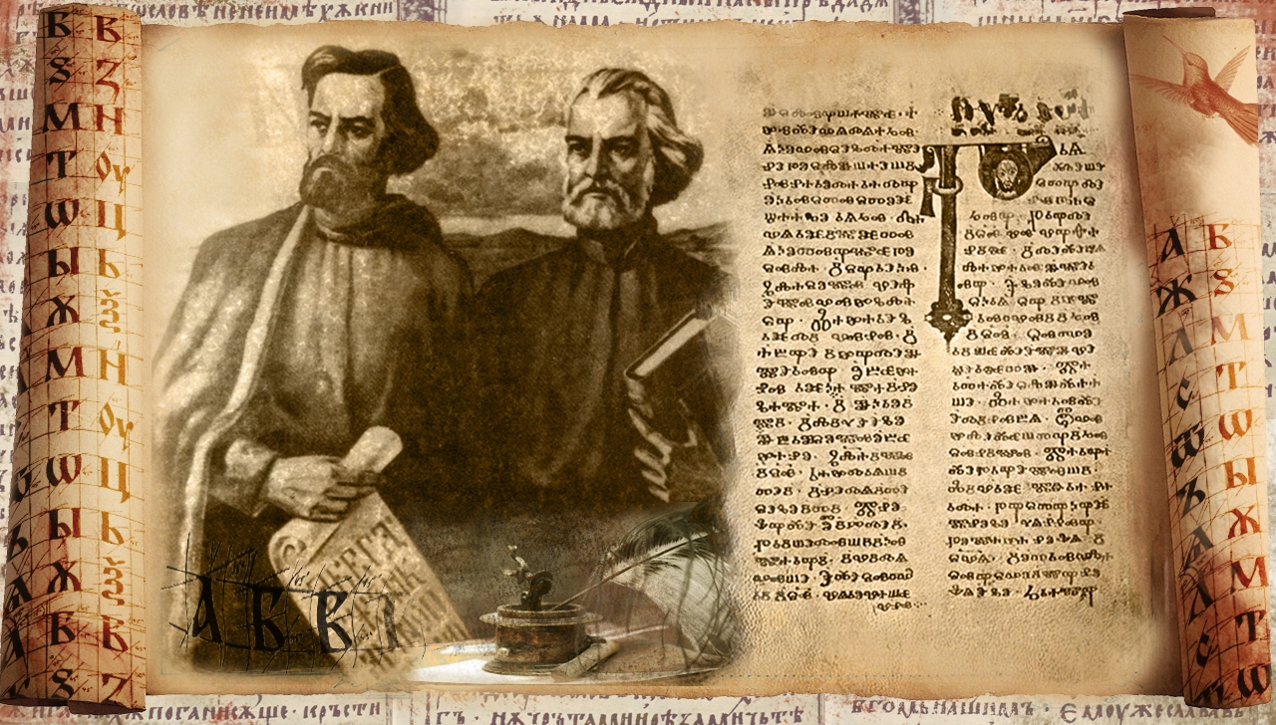
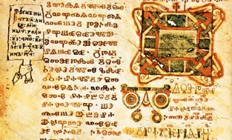
Солунските братя, както още са известни братята Кирил и Методий, са канонизирани като светци за превода и популяризирането на Библията на старобългарски език и разпространяване на християнството сред ранносредновековните славяноезични народи

Slide 5


Благодаря ви за отделеното време!
Надявам се нещо да сте научили!

